Slide 1
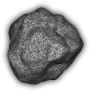
Приложения на математиката за моделиране на реални процеси
проект „cornerstone“
димитрина златкова
николина гюрова

Slide 2
задача
„Geogebra“
спецификация
разработка
архитектура
демо

Slide 3
задача
„Geogebra“
спецификация
разработка
архитектура
демо

Slide 4
задача
графичен редактор
в помощ на ученици и учители на гимназиално ниво (6-7-8 клас)
реализиране като НЕ се използват вградени функции за изчертаване на обекти
написване на всички функции чрез формули и методи от математиката

Slide 5
задача
„Geogebra“
спецификация
разработка
архитектура
демо

Slide 6

задача
„Geogebra“
спецификация
разработка
архитектура
демо

Slide 7
задача
„Geogebra“
спецификация
разработка
архитектура
демо

Slide 8
спецификация (0)
точка
изчертаване с клик на мишката
селектиране, местене
именуване
отсечка
по 2 точки
селектиране, местене, модифициране
права
по 2 точки; по отсечка;
А

Slide 9
спецификация (1)
свободно чертаене
следене движението на мишката
произволен n-ъгълник
по n точки
правоъгълник и квадрат
по две точки; по диагонал;
селектиране, местене, модифициране
диагонали, описана окръжност, [вписана окръжност]

Slide 10
спецификация (2)
успоредник, ромб и трапец
по две точки; по три точки
селектиране, местене, модифициране
диагонали, височини, ъглополовящи
[описана окръжност], [вписана окръжност]
окръжност
по две точки; по три точки;
селектиране, местене, модифициране
диаметър, допирателни

Slide 11
спецификация (3)
триъгълник
по 2 точки; по 3 точки; по права и точка;
селектиране, местене, модифициране
медиани, височини, симетрали, ъглополовящи
медицентър, ортоцентър, пресечна точка на симетралите, пресечна точка на ъглополовящите
описана окръжност, вписана окръжност
крива на Безие
по права и точка; по права и две точки;

Slide 12
спецификация (4)
координатна система
опция за включване/изключване
избор на цвят от палитра
меню към (почти) всеки обект
изтриване на обект
гумичка
запазване във файл

Slide 13
задача
„Geogebra“
спецификация
разработка
архитектура
демо

Slide 14
задача
„Geogebra“
спецификация
разработка
архитектура
демо

Slide 15
разработка
HTML 5
CSS
JavaScript
<canvas>
ctx.fillRect(x, y, 1, 1);
ctx.clearRect (0, 0, canvasWidth, canvasHeight);
Revealing Prototype Pattern
jQuery

Slide 16
задача
„Geogebra“
спецификация
разработка
архитектура
демо

Slide 17
задача
„Geogebra“
спецификация
разработка
архитектура
демо

Slide 18
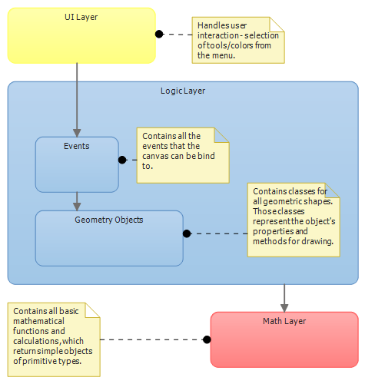
архитектура (0)

Slide 19
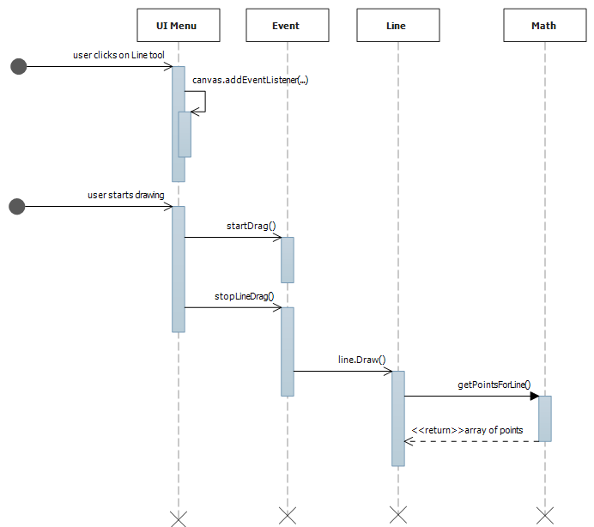
архитектура (1)

Slide 20
задача
„Geogebra“
спецификация
разработка
архитектура
демо

Slide 21
задача
„Geogebra“
спецификация
разработка
архитектура
демо

